Slide 1
Kvarnsvedens IK

Slide 2
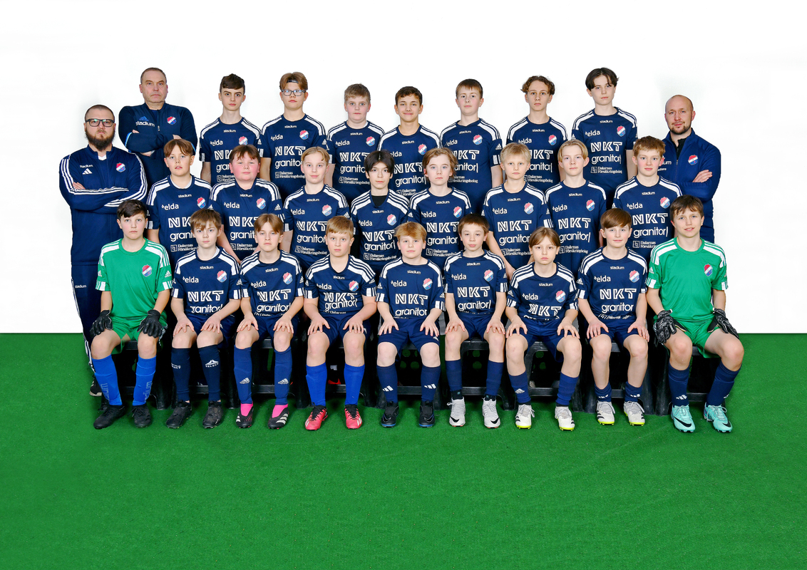
Agenda
Teamet
Förväntningar
Spel/träningsmiljö
Träningsplanering
Laguttagningar
Spelsystem /spel idé
Aktiviteter/cuper/lagkassa
Frågor/Övrigt
Notes:
Historik

Slide 3
Presentation Teamet
Laget: Ca 29 spelare i dagsläget.
Lagledare: Ulf Andersson
Huvudtränare: Emil Wiliow
Ass tränare : Johan Jonsson
Ass tränare: Anders Jonsson
Fys tränare: Joakim Dahlman(Försäsong)
Hjälpledare: Magnus Nilsson
Hjälptränare: Rimsky Barlari
Föräldragrupp: Eva Elfsberg, Caroline Lissdaniels, Anna Wallström

Slide 4
Förväntningar på varandra!
Spelare
Ledare
Närvaro och punktlighet: Att vara i tid till alla träningar och matcher är viktigt för att visa engagemang och respekt för laget och tränarna.
Arbetsmoral: Att alltid ge sitt bästa under träningar och matcher, oavsett om det är en lätt träning eller en viktig match.
Teknisk utveckling: Att ständigt arbeta på att förbättra sina tekniska färdigheter som passningar, dribblingar, skott och bollkontroll.
Taktisk förståelse: Att förstå och följa lagets taktik och spelplan, samt att kunna anpassa sig till olika spelsituationer.
Fysisk kondition: Att hålla sig i god fysisk form genom att delta i alla träningspass och eventuellt göra extra träning på egen hand.
Laganda: Att vara en bra lagkamrat genom att uppmuntra och stödja sina medspelare, både på och utanför planen.
Disciplin och respekt: Att följa tränarens instruktioner och visa respekt för domare, motståndare och medspelare.
Självreflektion och lärande: Att kunna reflektera över sina prestationer och vara öppen för feedback för att ständigt förbättra sig.
Ledarskap: Tränaren ska kunna inspirera och motivera spelarna, samt skapa en positiv och inkluderande lagmiljö.
Kommunikation: Förmågan att tydligt förmedla instruktioner och taktiska direktiv till spelarna är avgörande.
Taktisk kunskap: Tränaren bör ha en djup förståelse för spelet och vara uppdaterad på de senaste taktikerna och trenderna inom fotbollen.
Utveckling av spelare: Att fokusera på både individuell och lagmässig utveckling, inklusive tekniska och fysiska aspekter.
Planering och organisation: Skapa och genomföra effektiva träningsprogram och matchstrategier som är anpassade efter lagets behov.
Flexibilitet och anpassningsförmåga: Kunna anpassa sig till olika situationer och motståndare, samt vara öppen för nya idéer och metoder.
Rättvisa och konsekvens: Behandla alla spelare rättvist och konsekvent, samt fatta svåra beslut när det behövs.
Passion och engagemang: Visa entusiasm och engagemang för att skapa en positiv atmosfär inom laget.

Slide 5
Spel- och träningsmiljöer
Matchmiljö
GUDH P15
Match- och träningsmiljö
Ungdom Pojk 2010
Matchmiljö
Div 3
9-manna
Träningsgrupp Ungdom Pojk
P2011
Matchmiljö
Div 3
9-manna
I träning
Externa spelare
Träningsgrupp
P 2013
Matchmilö
Div 4 alt 5
9-manna
Notes:
Spelmiljöer tillsammans upp och ner
Organisation – Upplägg med spelmiljöer

Slide 7
Träningsplanering
V.49-51
Här sätter vi nya vanor och kravbild inför kommande säsong.
V. 2-12
Försäsong. Fokus på Fys och bollkontroll
V.13-17
Förberedelse inför matchsäsong.
Spelsystem mm
Dag | Måndag | Tisdag | Onsdag | Torsdag | Fredag | Lördag | Söndag
v. 49-51 |  | Fotboll Inne |  | Fys Inne |  |  | Individuellt pass
Dag | Måndag | Tisdag | Onsdag | Torsdag | Fredag | Lördag | Söndag
v. 2-13 |  |  |  | Fys Inne |  |  | Individuellt pass
Notes:
Försäsong – mer indelat i spelets skeenden, försvar-anfall-omställning osv Veckovis i block
Matchsäsong – fokus på utvecklingsområden samt fokus inför kommande match
Hur många NIU

Slide 8
Målet med fysträningen
Förbättrad fysisk kapacitet: Att utveckla styrka, uthållighet, snabbhet och smidighet, vilket är grundläggande för att prestera bra i fotboll.
Skadeförebyggande: Genom att stärka muskler och leder minskar risken för skador, både under träning och matcher.
Motorisk utveckling: Att förbättra koordination, balans och kroppskontroll, vilket är viktigt för att utföra tekniska moment på planen.

Slide 9
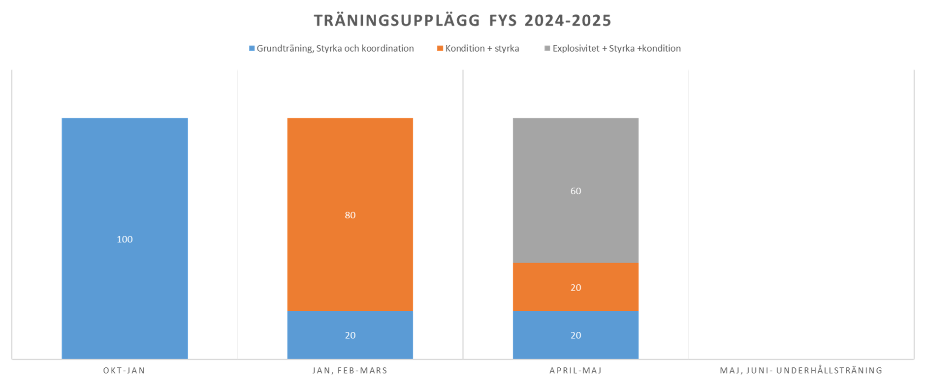
Styrka, koordination, kondition och explosivitet

Slide 10
Uttagning till match –”vi gör det tillsammans”
Träningar
Matchförberedande
Träningsnärvaro: Regelbunden närvaro på träningar visar engagemang och vilja att förbättra sig.
Tekniska färdigheter: Spelarnas förmåga att hantera bollen, inklusive dribbling, passningar och skott.
Fysisk kondition: Uthållighet, snabbhet och styrka är viktiga för att kunna prestera under hela matchen.
Taktisk förståelse: Förmågan att förstå och följa lagets taktik och spelplan.
Laganda och samarbete: Hur väl spelaren samarbetar med lagkamrater och bidrar till en positiv lag miljö.
9+3 För ökad speltid
Vi tar ut ett LAG, inte enskilda spelare
Mental förberedelse: Använda tekniker som visualisering och mindfulness för att hantera nervositet och fokusera.
Kost och vätska: Säkerställa att spelarna äter näringsrik mat och dricker tillräckligt med vatten före matchen.
Vila och sömn: Se till att spelarna får tillräckligt med sömn och vila för att vara i bästa möjliga form.
Uppvärmning: Utföra en ordentlig uppvärmning innan matchen för att förhindra skador och förbereda kroppen.
Stretching: Genomföra stretching övningar för att öka flexibiliteten och minska risken för skador.

Slide 11
Aktiviteter och cuper
Träningsläger Amsbergsvallen
Dalecarlia cup 2025
Borta cup,
Timrå/Sundsvall 1-3/8 ca.40000Kr
Kick off
Avslutning
Andra gemensamma aktiviteter
Lagkassa ?
Föreningsförsäljning – tex RC
Matcharrangemang, tex försäljning, musik osv

Slide 12
Frågor?

Slide 13
TACK!

